Slide 1
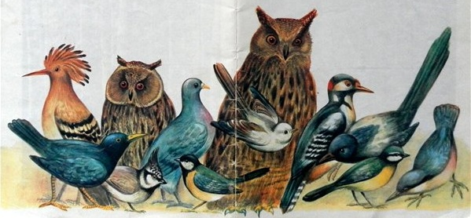
Конкурс «В мире птиц»
Подготовила:
Воспитатель: Кравцова Юлия Александровна

Slide 2
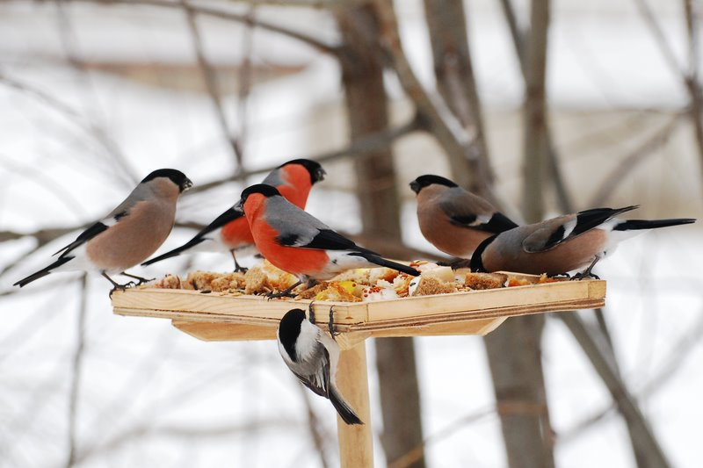
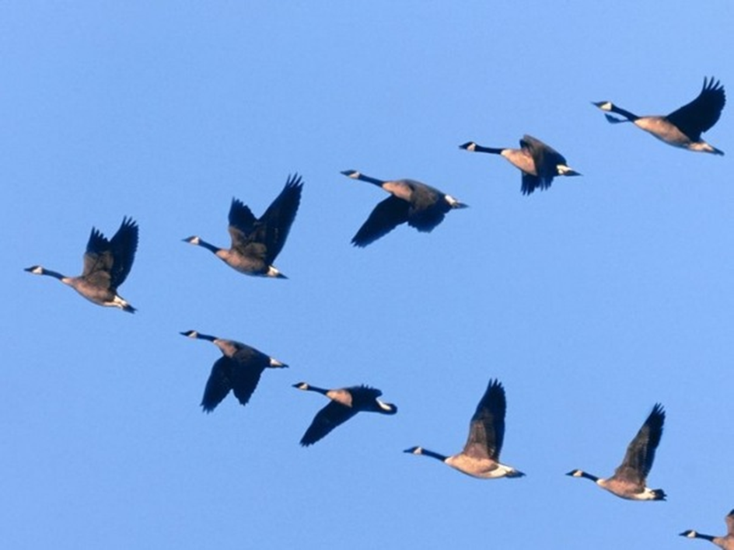
1. Перелётные и
зимующие птицы
Задание. Расставьте фото птиц по группам

Slide 3
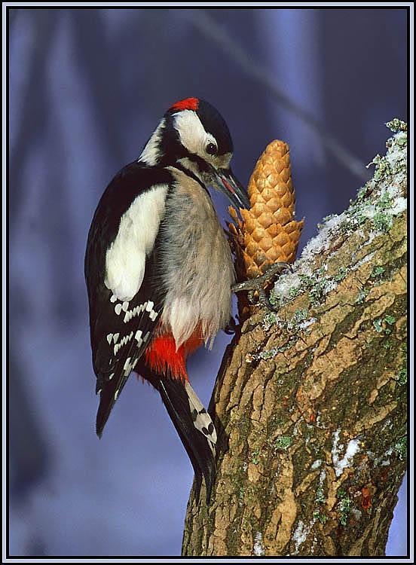
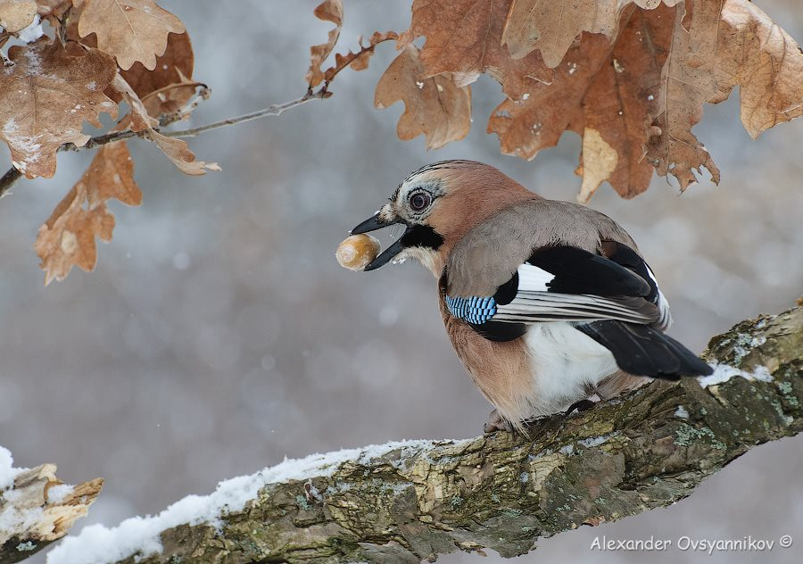
2. Зимние заготовки
Задание. Чья команда быстрее соберёт шишки, жёлуди, орехи

Slide 4
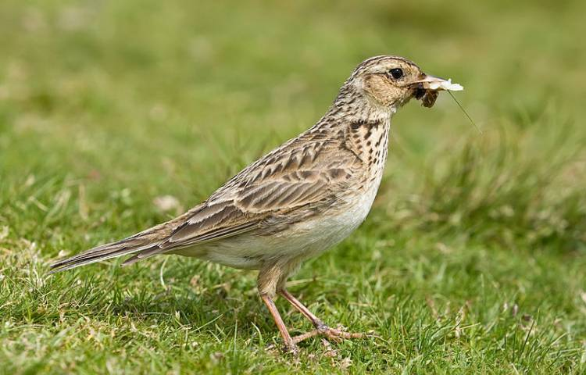
3. Птицы в стихах.
Зима недаром злится,
Прошла её пора –
Весна в окно стучится
И гонит со двора.
И всё засуетилось,
Всё нудит зиму вон –
И в небе
Уж подняли трезвон.
Ф. Тютчев
?..
жаворонки

Slide 5
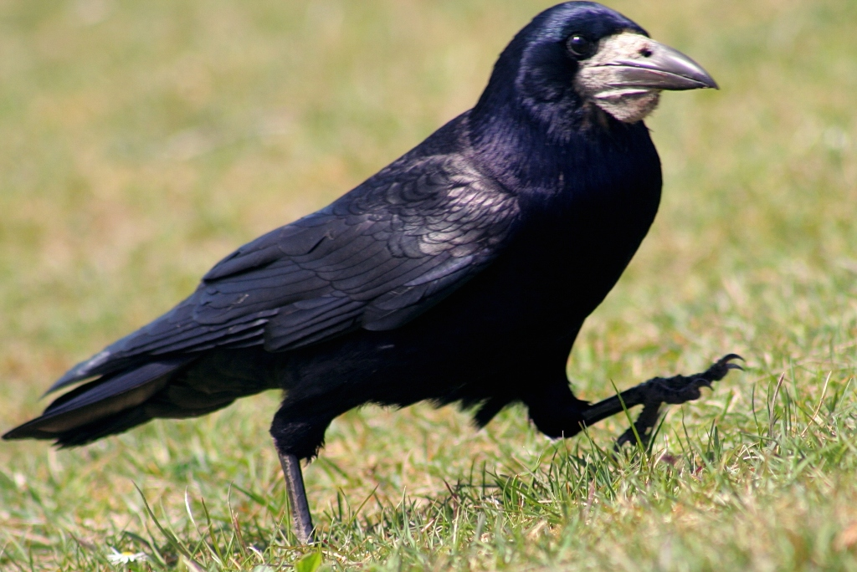
Сыплет черёмуха снегом,
Зелень в цвету и росе.
В поле, склоняясь к побегам,
Ходят в полосе.
С.Есенин
?..
грачи

Slide 6
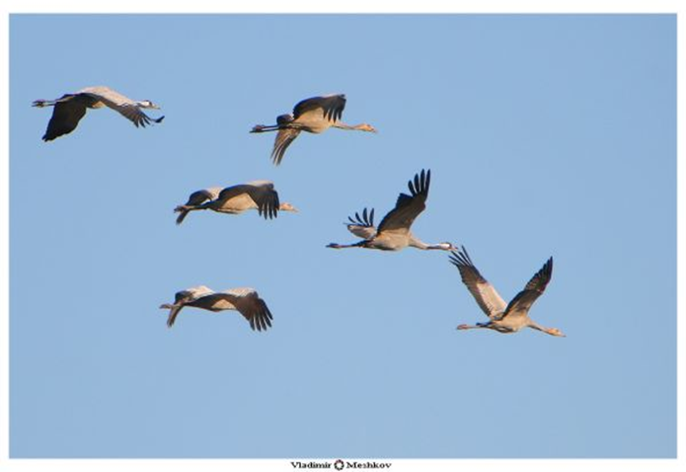
Вот уж снег последний в поле тает,
Тёплый пар восходит от земли.
И кувшинчик синий расцветает,
И зовут друг друга
А. Толстой
?..
журавли

Slide 7
Дремлет лес:
Ни звука –
Лист не шелестит,
Только
В воздухе звенит.
Суриков
?..
жаворонок

Slide 8
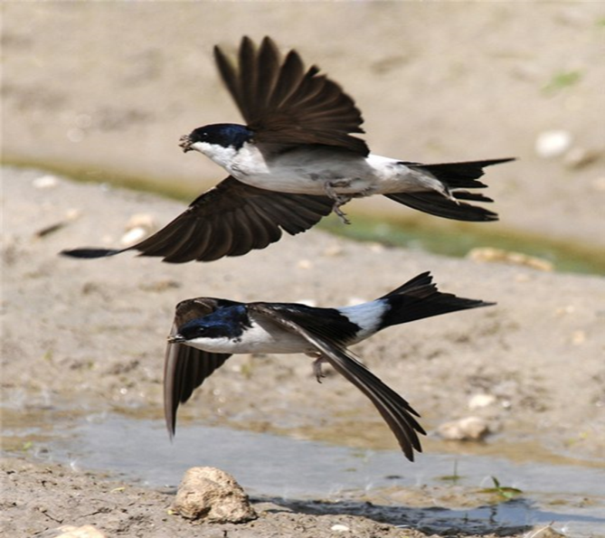
?..
Ласточки
пропали,
А вчера зарёй,
Всё кричали,
Да как тень мелькали
Вон над той горой.
Суриков
грачи
?..

Slide 9
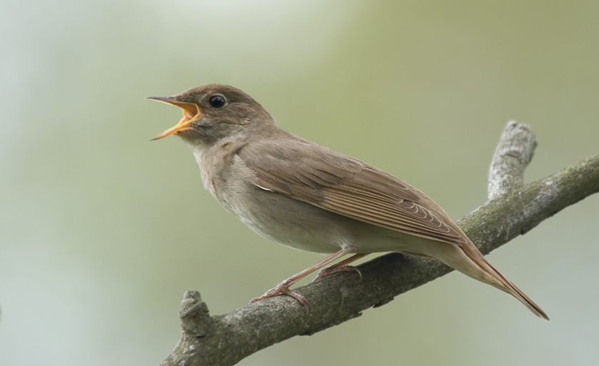
Уж тает снег,
Бегут ручьи,
В окно повеяло весною...
Засвищут скоро
И лес оденется листвою.
А. Плещеев
?..
соловьи

Slide 10
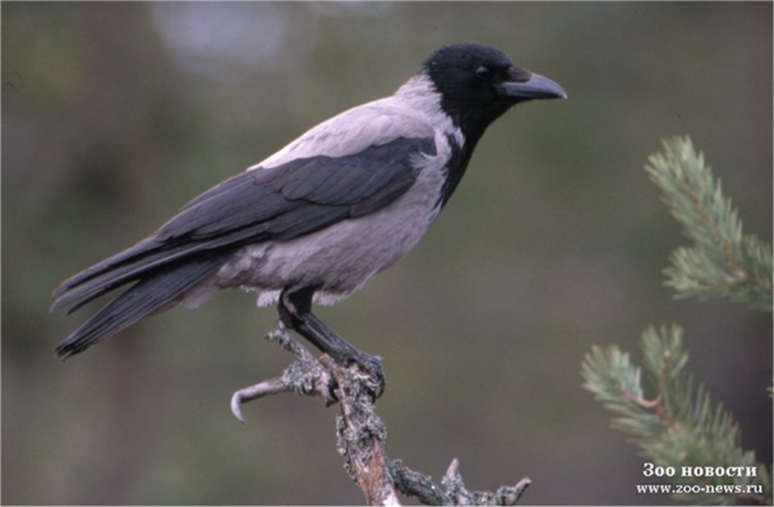
?..
Вот на крыше покатой
Так с зимы и осталась лохматой.
А. Блок
ворона

Slide 11
Вот и клонится лето к закату
И венки расплетает свои,
Незаметною стайкой куда-то
Улетели от нас .
Ю. Гордиенко
?..
соловьи

Slide 12
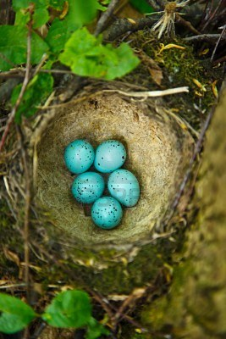
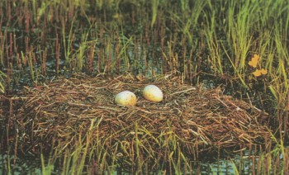
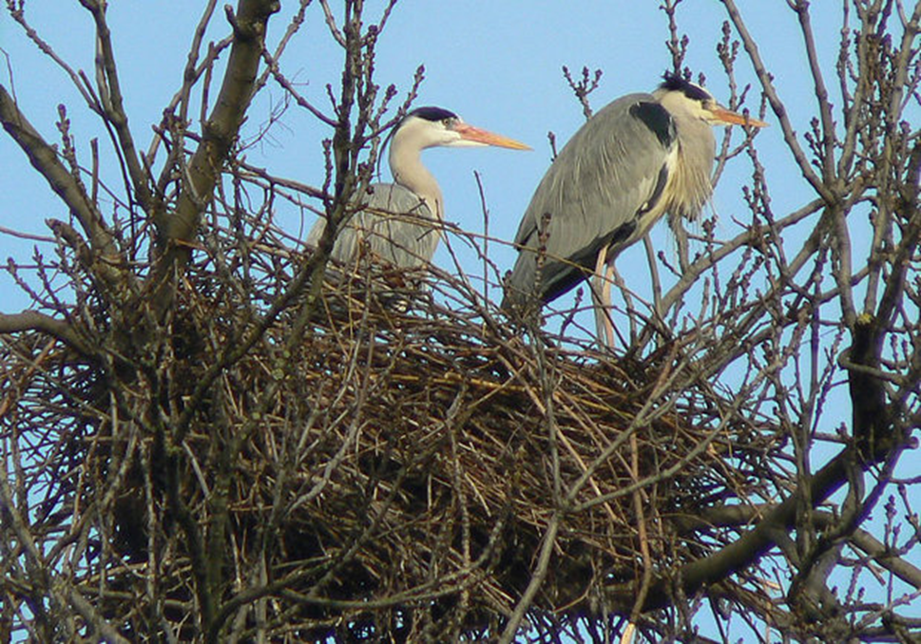
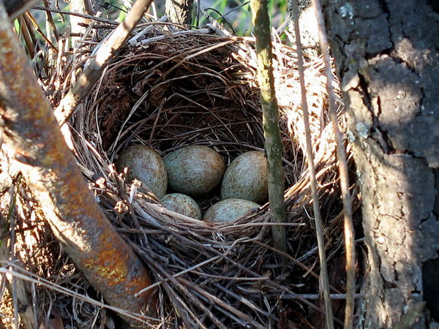
4. Построй гнездо

Slide 13
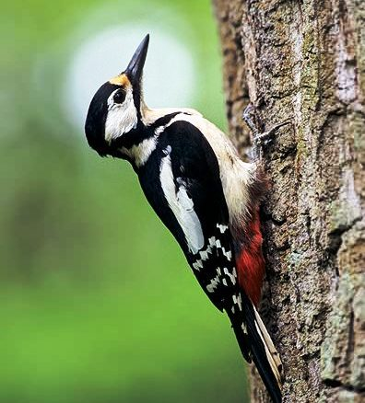
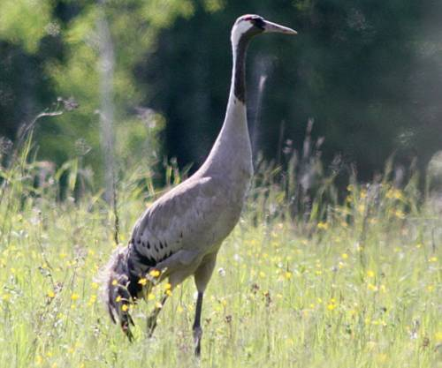
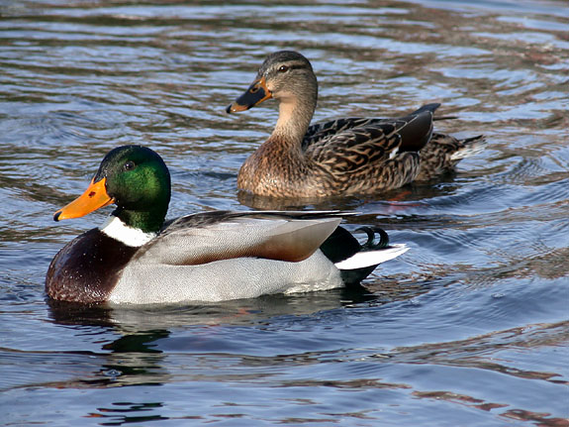
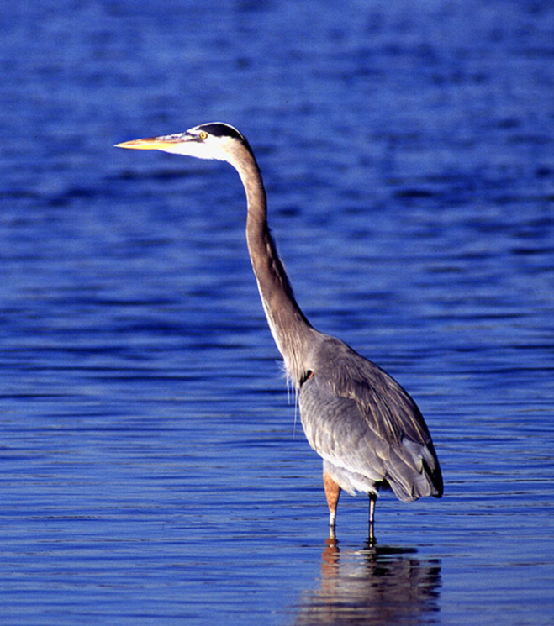
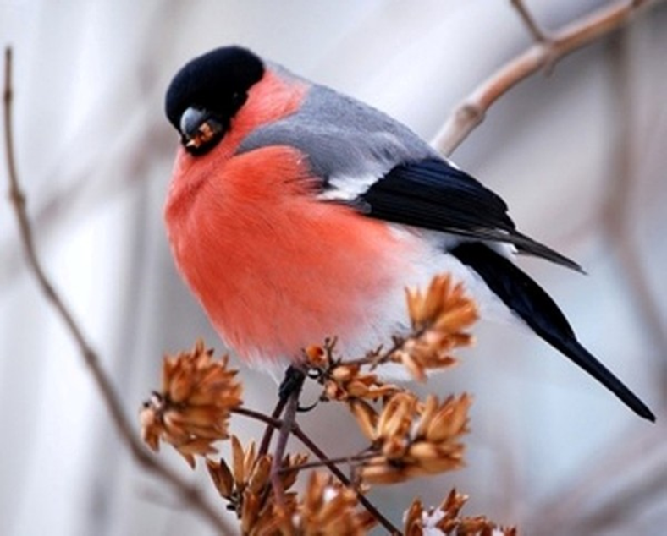
5. Пантомима
Задание. Изобразите птицу так, чтобы команда –соперница отгадала кто это.

Slide 14
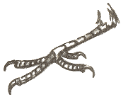
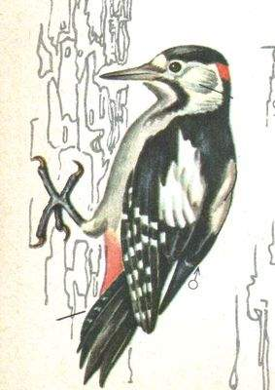
6. Чьи это ноги?
Фламинго
Дятел
Ворона
Сорока

Slide 15
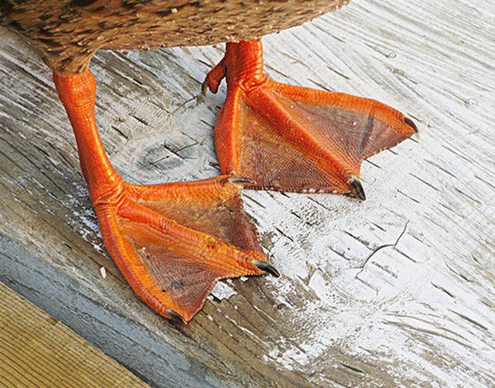
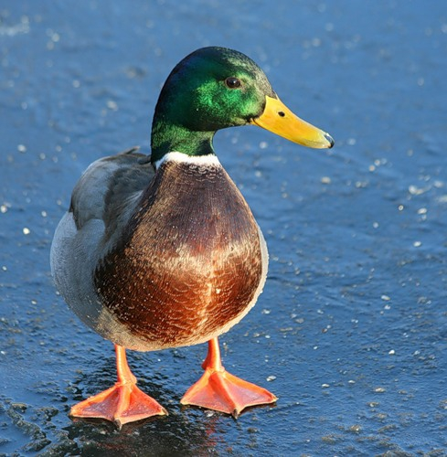
Чьи это ноги?
Фламинго
Ворона
Сорока
Утка

Slide 16
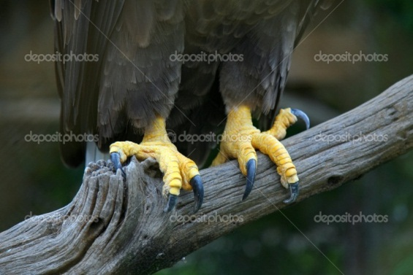
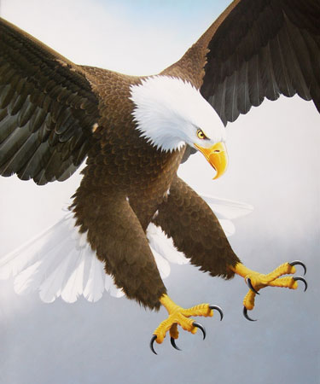
Чьи это ноги?
Орёл
Сова
Фламинго
Сорока

Slide 17
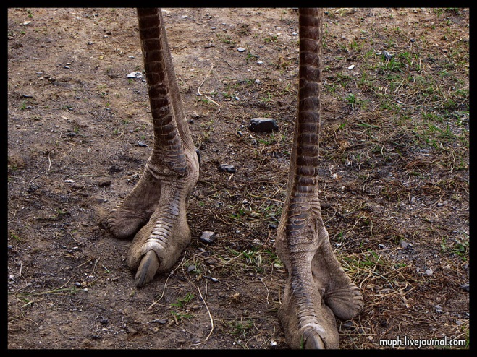
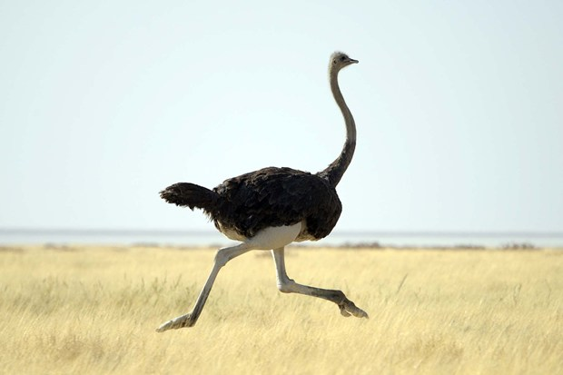
Чьи это ноги?
Цапля
Журавль
Страус
Сорока

Slide 18
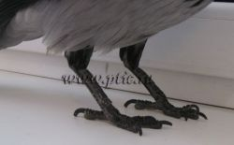
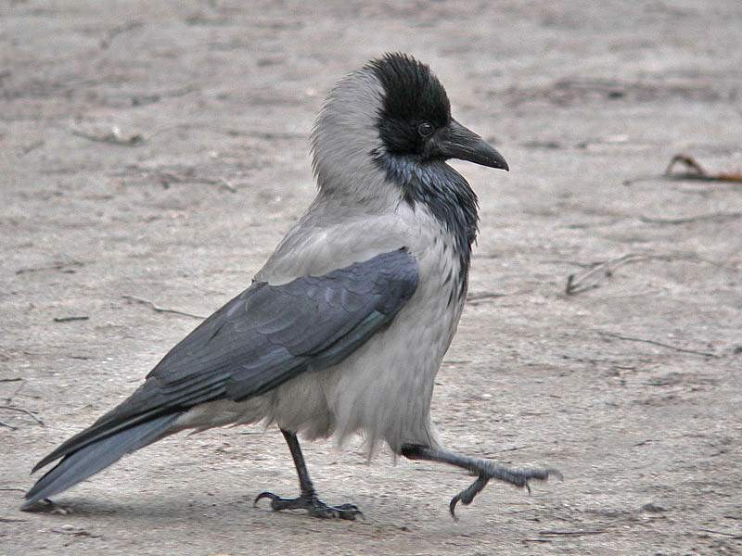
Чьи это ноги?
Ворона
Сова
Орёл
Сорока

Slide 19
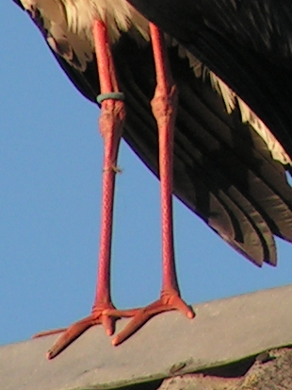
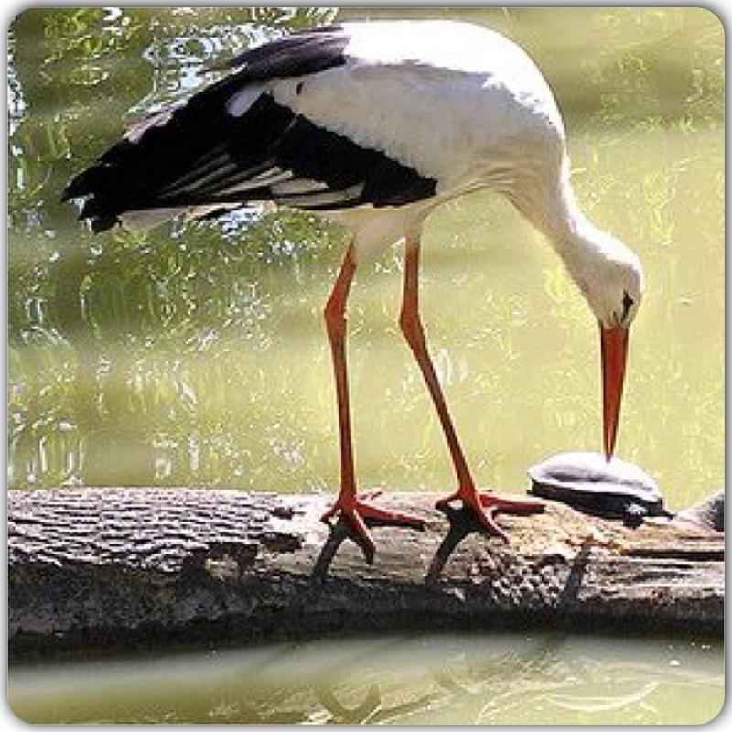
Чьи это ноги?
Цапля
Журавль
Аист
Фламинго

Slide 20
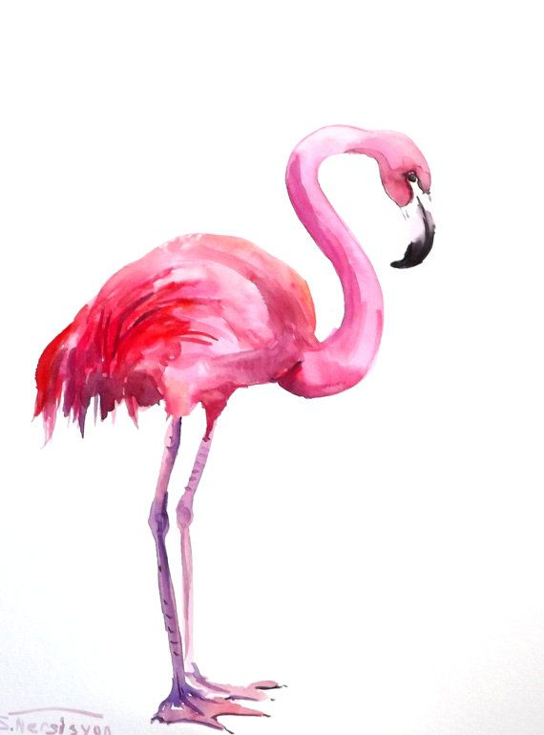
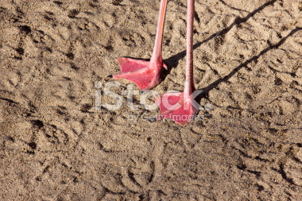
Чьи это ноги?
Цапля
Гусь
Фламинго
Журвль

Slide 21
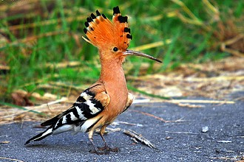
7. Собери мозаику (пазлы).
Птица года.

Slide 22
Берегите природу !

Slide 23
Берегите природу !

